Slide 1
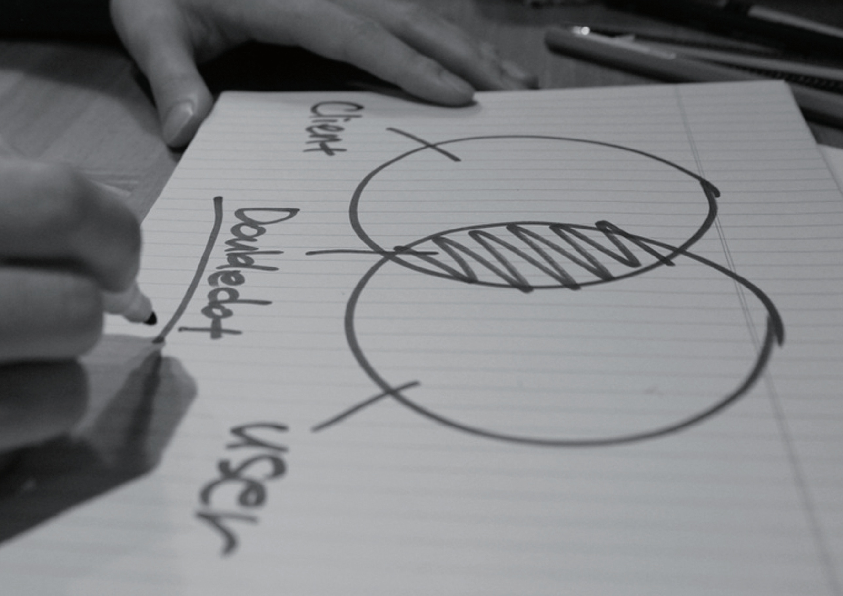
AR Business Card
최종 발표회
Hi-Five
조장 2013105070 컴퓨터학부 이동현
조원 2011105080 컴퓨터학부 이한솔
조원 2012105072 컴퓨터학부 이재선
조원 2015118658 컴퓨터학부 신은정
조원 2013105066 컴퓨터학부 이강일
2017. 6.20 SE 최종발표

Slide 2
목차
1
1-1
1-2
2
2-1
2-2
2-3
2-4
2-5
3
3-1
3-2
What is our Project?
Project 필요성
Project 소개
Project Analysis
Process Model
Structural Model
Use Case Diagram
Sequence Diagram
User Scenario
Program Demonstration
모바일 시연
데스크탑 시연
Hi-Five

Slide 3
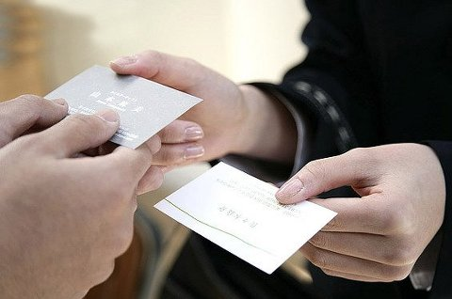
What Is
our Project?
VR을 이용한 명함소개 프로그램
1
명함에 보다 더 많은 정보를
담을 수 없을까?
나를 더욱 자세하게 알려줄 수 없을까?
Hi-Five

Slide 4
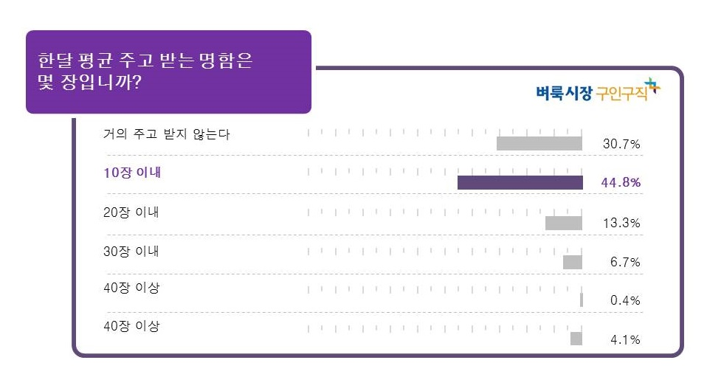
What Is
our Project?
Project 필요성
직장내에서 여전히 명함이 최고의 자기소개 &정보공유 수단
명함 내 탑재정보량 제한
유사한 시스템 상용화되지 않음
1-1
Hi-Five

Slide 5
What Is
our Project?
Project 소개
1-2
Hi-Five

Slide 6

Project
Analysis
프로젝트 분석
프로그램 분석
Context Model 분석
Structural Model
유저 사용 분석
Use case Diagram
Sequence Diagram
User Scenario
2
Hi-Five

Slide 7
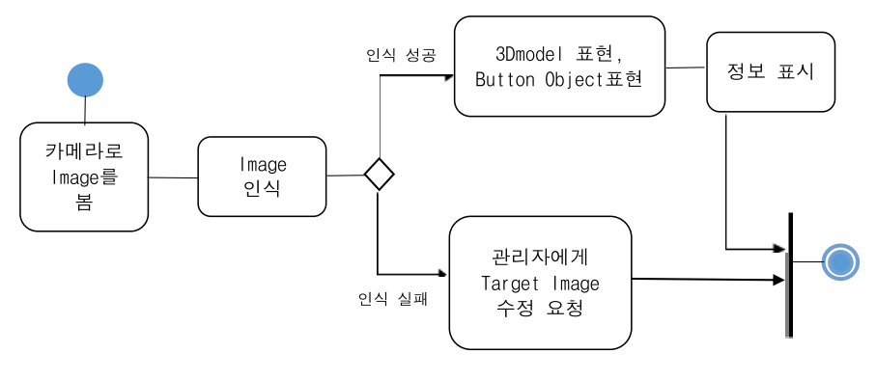
Project
Analysis
Process Model
2-1
Hi-Five

Slide 8
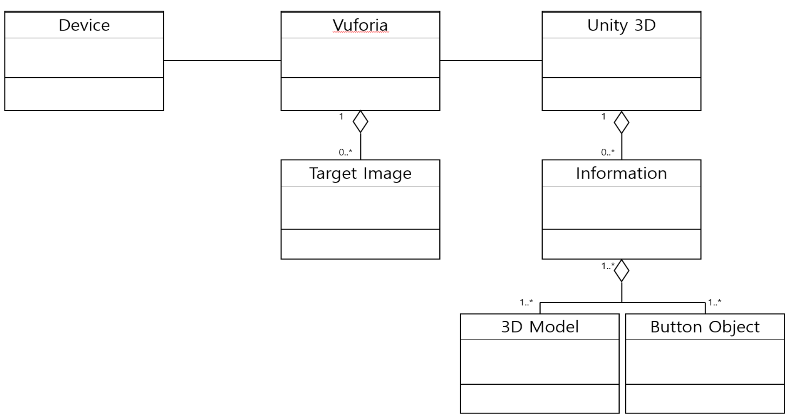
Project
Analysis
Structural Model
2-2
Hi-Five

Slide 9
Project
Analysis
Use-case Diagram
온라인 반응.
총 000건 / 긍정 0(0%) 〉 중립00(0%) 〉 부정 00(0%)
반응 요약.
○전반적으로 긍정적인 반응이며, 메시지 전달력이 좋다는 비중이 높게 나타남.
○광고를 계기로 서비스를 새로 인지하고 Trial 해보면서 신기해 함.
○광고의 포맷에 대한 긍정의견이 많았으며, 인상적인 광고로 각인된 것으로 판단됨.
출처
분류
내용요약
블로그, 카페, SNS , TVCF
긍정
부정
자세한 설명을 보고 듣고 하니 이해가 빠르네요 / 새로운 기능을 알았네요 간단명료하네요 / 광고보고 다운받은 1인 / 광고 보고 실 제 해본 TV광고에서 노래 들려주면 제목 알려주는 거를 해봤는데 진짜 된다 심플하고 군더더기 없는 광고 너무 좋아요 왠지 바로 해보고 싶은 생각도 들어요 역시 깔끔한 광고, 담백함과 격이 느껴지는 힘 뺀 고수 느낌 확실히 이야기 해주네요 정보전달력이 좋아요 / 사용하는 모습 보여준 것이 더 좋았던듯 귀에 익은 음악들을 잘 고르셨군요 사용하는 모습 보여준 것이 더 좋았던 듯 광고는 BGM이 훌륭하네요
2-3
Hi-Five
프로모션 지표
이벤트 지표.
○ 소재와 연계하여 이벤트 0주간 진행(0/00~0/00)
○ 누적 응모 총 건, 일 평균 건 응모(0주당 0회 응모가능)

Slide 10
Project
Analysis
온라인 반응.
총 000건 / 긍정 0(0%) 〉 중립00(0%) 〉 부정 00(0%)
반응 요약.
○전반적으로 긍정적인 반응이며, 메시지 전달력이 좋다는 비중이 높게 나타남.
○광고를 계기로 서비스를 새로 인지하고 Trial 해보면서 신기해 함.
○광고의 포맷에 대한 긍정의견이 많았으며, 인상적인 광고로 각인된 것으로 판단됨.
출처
분류
내용요약
블로그, 카페, SNS , TVCF
긍정
부정
자세한 설명을 보고 듣고 하니 이해가 빠르네요 / 새로운 기능을 알았네요 간단명료하네요 / 광고보고 다운받은 1인 / 광고 보고 실 제 해본 TV광고에서 노래 들려주면 제목 알려주는 거를 해봤는데 진짜 된다 심플하고 군더더기 없는 광고 너무 좋아요 왠지 바로 해보고 싶은 생각도 들어요 역시 깔끔한 광고, 담백함과 격이 느껴지는 힘 뺀 고수 느낌 확실히 이야기 해주네요 정보전달력이 좋아요 / 사용하는 모습 보여준 것이 더 좋았던듯 귀에 익은 음악들을 잘 고르셨군요 사용하는 모습 보여준 것이 더 좋았던 듯 광고는 BGM이 훌륭하네요
2-4
Hi-Five
프로모션 지표
이벤트 지표.
○ 소재와 연계하여 이벤트 0주간 진행(0/00~0/00)
○ 누적 응모 총 건, 일 평균 건 응모(0주당 0회 응모가능)

Slide 11
Project
Analysis
온라인 반응.
총 000건 / 긍정 0(0%) 〉 중립00(0%) 〉 부정 00(0%)
반응 요약.
○전반적으로 긍정적인 반응이며, 메시지 전달력이 좋다는 비중이 높게 나타남.
○광고를 계기로 서비스를 새로 인지하고 Trial 해보면서 신기해 함.
○광고의 포맷에 대한 긍정의견이 많았으며, 인상적인 광고로 각인된 것으로 판단됨.
출처
분류
내용요약
블로그, 카페, SNS , TVCF
긍정
부정
자세한 설명을 보고 듣고 하니 이해가 빠르네요 / 새로운 기능을 알았네요 간단명료하네요 / 광고보고 다운받은 1인 / 광고 보고 실 제 해본 TV광고에서 노래 들려주면 제목 알려주는 거를 해봤는데 진짜 된다 심플하고 군더더기 없는 광고 너무 좋아요 왠지 바로 해보고 싶은 생각도 들어요 역시 깔끔한 광고, 담백함과 격이 느껴지는 힘 뺀 고수 느낌 확실히 이야기 해주네요 정보전달력이 좋아요 / 사용하는 모습 보여준 것이 더 좋았던듯 귀에 익은 음악들을 잘 고르셨군요 사용하는 모습 보여준 것이 더 좋았던 듯 광고는 BGM이 훌륭하네요
2-5
Hi-Five
프로모션 지표
이벤트 지표.
○ 소재와 연계하여 이벤트 0주간 진행(0/00~0/00)
○ 누적 응모 총 건, 일 평균 건 응모(0주당 0회 응모가능)

Slide 12
Program
Demonstration
지하철 스크린도어
유동인구가 많은 주요 00개 역사
00개 구좌 집행 중.
―
검색 체험 유도형 0개 소재 집행.
버스 쉘터
서울 전역을 커버하는 주요 쉘터 00곳
00개 구좌집행 중.
―
공중파 외에 CATV, 극장까지 집행
3
Hi-Five

Slide 13
Program
Demonstration
지하철 스크린도어
유동인구가 많은 주요 00개 역사
00개 구좌 집행 중.
―
검색 체험 유도형 0개 소재 집행.
버스 쉘터
서울 전역을 커버하는 주요 쉘터 00곳
00개 구좌집행 중.
―
공중파 외에 CATV, 극장까지 집행
3-1
Hi-Five

Slide 14
Program
Demonstration
지하철 스크린도어
유동인구가 많은 주요 00개 역사
00개 구좌 집행 중.
―
검색 체험 유도형 0개 소재 집행.
버스 쉘터
서울 전역을 커버하는 주요 쉘터 00곳
00개 구좌집행 중.
―
공중파 외에 CATV, 극장까지 집행
3-2
Hi-Five

